Slide 1

3_ Αρχές Εργοθεραπείας
Βλοτινού Πηνελόπη
Επίκουρη Καθηγήτρια
Τμήμα Εργοθεραπείας

Slide 2
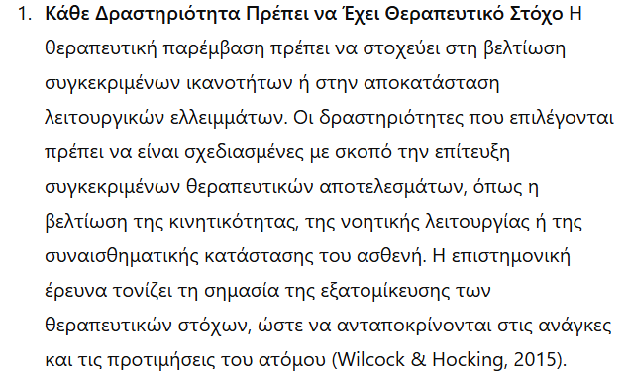
Αρχές Θεραπευτικής Χρήσης Δραστηριοτήτων Σύμφωνα με τον Dunton (1918)
Ο Adolph Meyer και ο William Rush Dunton, θεωρούμενοι θεμελιωτές της σύγχρονης εργοθεραπείας, ανέπτυξαν βασικές αρχές για τη θεραπευτική χρήση δραστηριοτήτων, που εξακολουθούν να είναι επίκαιρες. Ο Dunton, το 1918, περιέγραψε πέντε κεντρικές αρχές που καθοδηγούν την εφαρμογή δραστηριοτήτων στην αποκατάσταση, οι οποίες εξακολουθούν να είναι σημαντικές στην σύγχρονη εργοθεραπεία:

Slide 3
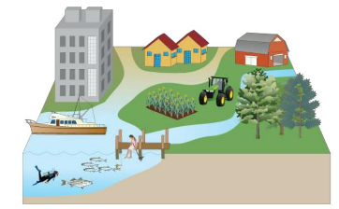
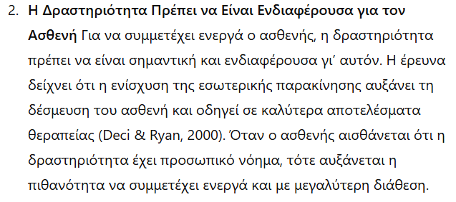
!

Slide 4
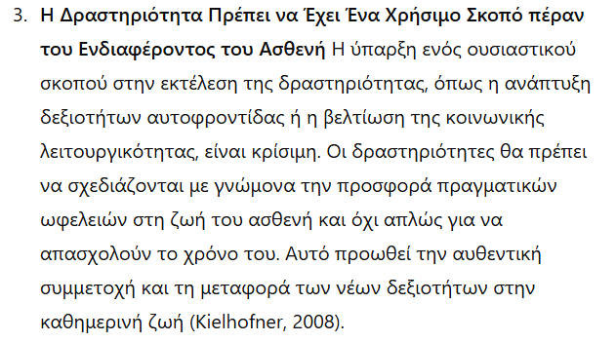

Slide 5
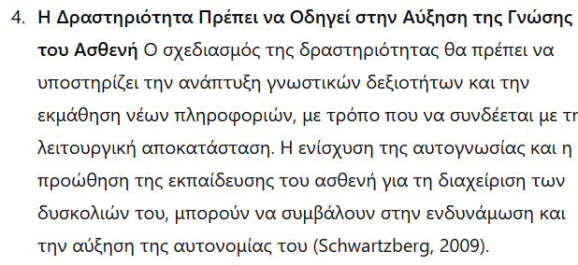


Slide 6
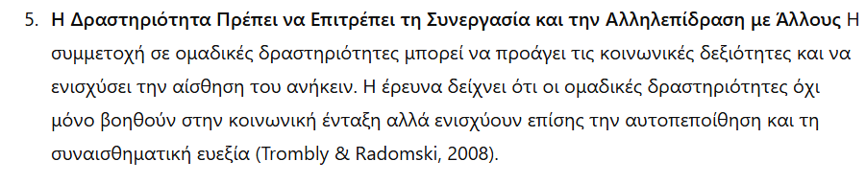


Slide 7
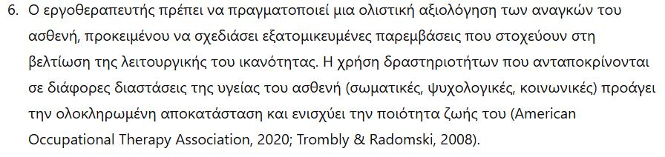

Slide 8
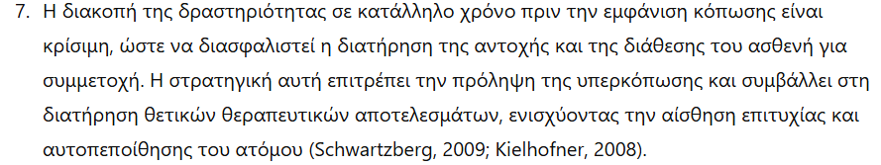


Slide 9
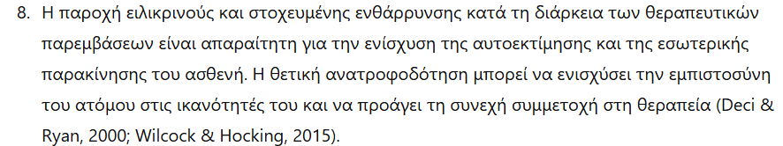

Slide 10
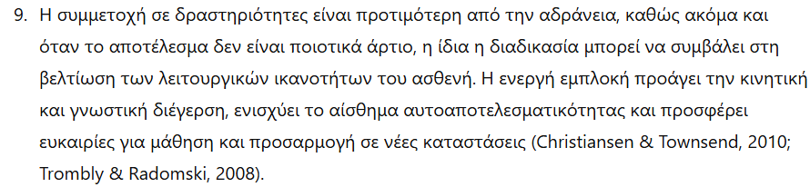


Slide 11
Η φιλοσοφία της εργοθεραπείας επηρεάστηκε βαθιά από….
….τη θεωρία του Ελβετού ψυχιάτρου Adolph Meyer για την υγεία, ο οποίος υποστήριξε μια ολιστική προσέγγιση, βλέποντας την ψυχική ασθένεια ως αποδιοργάνωση των συνηθειών ζωής του ατόμου. Σύμφωνα με τη θεωρία του, η προσέγγιση αυτή βασίζεται στην κατανόηση ότι η ψυχική και σωματική υγεία είναι αλληλένδετες και απαιτούν ολιστική διαχείριση (Wilcock & Hocking, 2015).
11. Ο Meyer προώθησε την ψυχοβιολογική και πρακτική προσέγγιση στην αντιμετώπιση της ψυχικής ασθένειας, όπου κάθε άτομο πρέπει να αντιμετωπίζεται ως μια ενιαία οντότητα. Η προσέγγιση αυτή απορρίπτει τη μείωση της ανθρώπινης εμπειρίας σε μια απλή συλλογή προβλημάτων, προωθώντας την κατανόηση του ατόμου ως ολοκληρωμένης οντότητας με μοναδικές συνήθειες, σχέσεις και προσαρμοστικές ικανότητες (Christiansen & Townsend, 2010).

Slide 12
Η συμμετοχή σε σκόπιμες δραστηριότητες αναγνωρίζεται ως θεμελιώδες ανθρώπινο χαρακτηριστικό, που συνδέεται άμεσα με την προαγωγή της υγείας. Ο Meyer υποστήριξε ότι η εμπλοκή σε δραστηριότητες με σκοπό μπορεί να συμβάλει στη διατήρηση και αποκατάσταση της υγείας, παρέχοντας στον ασθενή τη δυνατότητα να ανακτήσει τον έλεγχο της ζωής του μέσω των συνηθειών και της ρουτίνας (Kielhofner, 2008).
Η θεραπεία μέσω της αδράνειας όχι μόνο αποτυγχάνει ηθικά, αλλά μπορεί επίσης να έχει αρνητικές επιπτώσεις στη σωματική και ψυχική υγεία του ασθενή. Η απραξία μπορεί να επιτείνει τα συμπτώματα της νόσου και να μειώσει την κινητοποίηση και την ενέργεια του ατόμου, ενώ η ενεργή συμμετοχή στη θεραπεία ενισχύει την ανθεκτικότητα και προάγει την αποκατάσταση (Schwartzberg, 2009; Trombly & Radomski, 2008).

Slide 13
Η επίδραση του Πρώτου Παγκοσμίου Πολέμου στην εργοθεραπεία
Ο Α' Παγκόσμιος Πόλεμος είχε σημαντική επίδραση στην εξέλιξη της εργοθεραπείας, οδηγώντας στην ανάπτυξη προγραμμάτων αποκατάστασης τραυματισμένων στρατιωτών, τα οποία ήταν υπό την εποπτεία ορθοπεδικών γιατρών. Αυτά τα προγράμματα στόχευαν στην αποκατάσταση της λειτουργικότητας και της ψυχολογικής υγείας των στρατιωτών, ενισχύοντας την έννοια της ολιστικής προσέγγισης στην ιατρική αποκατάσταση (Scaffa, 2014).
Στα προγράμματα αυτά συμμετείχαν βοηθοί εργοθεραπείας, φυσικοθεραπείας και αξιολογητές εργασίας, οι οποίοι συνέβαλαν στη φροντίδα των ασθενών και στην αξιολόγηση της ικανότητάς τους για εργασία. Αυτοί οι επαγγελματίες συνεργάστηκαν στενά για την αποκατάσταση των στρατιωτών, δημιουργώντας μια διεπιστημονική προσέγγιση που εξακολουθεί να αποτελεί πρότυπο στην εργοθεραπεία και την αποκατάσταση (Wilcock & Hocking, 2015).
Οι βοηθοί εργοθεραπευτές χρησιμοποίησαν τέχνες και χειροτεχνίες ως θεραπευτικά μέσα, για να ενισχύσουν τόσο τη σωματική όσο και την ψυχική αποκατάσταση των ασθενών, ιδιαίτερα εκείνων με ορθοπεδικά και ψυχιατρικά προβλήματα. Οι δραστηριότητες αυτές όχι μόνο παρείχαν απασχόληση, αλλά λειτουργούσαν και ως μέσο ψυχολογικής υποστήριξης, μειώνοντας το άγχος και ενισχύοντας την αίσθηση σκοπού (Christiansen & Townsend, 2010).

Slide 14
Η επίδραση του Πρώτου Παγκοσμίου Πολέμου στην εργοθεραπεία
Οι συνθήκες εργασίας των βοηθών εργοθεραπείας ήταν συχνά αντίξοες, καθώς εργάζονταν υπό τρομερά φτωχές συνθήκες, χωρίς κατάλληλο εξοπλισμό, στολές ή εξειδικευμένους χώρους. Η έλλειψη αυτών των πόρων έκανε αναγκαία την ευρηματικότητα και την προσαρμοστικότητα των επαγγελματιών, συμβάλλοντας στην ανάπτυξη δεξιοτήτων και τεχνικών που αποτέλεσαν τη βάση για την εξέλιξη του πεδίου (Schwartzberg, 2009).
Η συμμετοχή σε δραστηριότητες είχε θετικά αποτελέσματα στους στρατιώτες που υπέφεραν από μετατραυματικό σοκ, βοηθώντας στην αποκατάσταση της ψυχικής τους υγείας και στη βελτίωση της ποιότητας ζωής. Η εργοθεραπεία αναγνωρίστηκε ως αποτελεσματική παρέμβαση για τη διαχείριση των συμπτωμάτων του μετατραυματικού στρες, κάτι που οδήγησε στη μελλοντική επέκταση της εφαρμογής της σε διάφορα πεδία ψυχικής υγείας (Scaffa, 2014).
Οι βοηθοί εργοθεραπείας στάλθηκαν και στην Ευρώπη κατά τη διάρκεια του πολέμου, γεγονός που αύξησε τη ζήτηση για περισσότερους επαγγελματίες και την ανάγκη για επίσημη εκπαίδευση στο νέο αυτό πεδίο. Αυτή η εξέλιξη οδήγησε στην καθιέρωση εκπαιδευτικών προγραμμάτων εργοθεραπείας, τα οποία διαμόρφωσαν τα θεμέλια για την επαγγελματική εκπαίδευση και ανάπτυξη του κλάδου μετά το τέλος του πολέμου (Wilcock & Hocking, 2015).

Slide 15
1920-1939:
Η εργοθεραπεία μετά τον πρώτο παγκόσμιο πόλεμο
Τα προγράμματα αποκατάστασης των τραυματισμένων στρατιωτών συνέχισαν μετά τον πόλεμο
Κρατική χρηματοδότηση των πολιτών με σωματικές αναπηρίες για συμμετοχή στα προγράμματα
Ο ρόλος της εργοθεραπείας εστίαζε στην προσαρμογή των στρατιωτών στις καθημερινές ευθύνες της ζωής αλλά και στην ενίσχυση της ικανότητάς τους να επιστρέψουν στην παραγωγική ζωή
Ο αρχιτέκτονας και ειδικός στην επαγγελματική αποκατάσταση Thomas Kidner σχεδίαζε νοσοκομεία και σανατόρια με ειδικούς χώρους εργασίας για τους εργοθεραπευτές για τις υπηρεσίες επαγγελματικής αποκατάστασης

Slide 16
…συνέχεια
σημαντικό ρόλο της ε/θς στη θεραπεία της φυματίωσης
To 1921 άλλαξε το όνομά της «Εθνικής Εταιρείας για την Προώθηση της Εργοθεραπείας» σε «Αμερικάνικος Σύλλογος Εργοθεραπείας» (American Occupational Therapy Asscoiation)
Το 1929 ο σύλλογος είχε δημιουργήσει ένα δίκτυο επαγγελματιών 1000 μελών, οργάνωνε ετήσιες συναντήσεις των μελών και ξεκίνησε την έκδοση ενός περιοδικού εργοθεραπείας
Δημιουργούσε κριτήρια τόσο για τους επαγγελματίες ε/θτές όσο και για τα εκπαιδευτικά προγράμματα
Το επάγγελμα για να εγκαταστήσει τη θέση του στον ιατρικό χώρο, συνδέθηκε με την ιατρική και το ιατρικό μοντέλο (ιατρικο-κεντρικές παρεμβάσεις στην ψυχική ασθένεια), εγκατέλειψε το έργο και άρχισε να εστιάζει στην αύξηση της δύναμης, της αντοχής, του εύρους κινήσεων των αρθρώσεων (χρήση γωνιόμετρων), στις προσαρμογές και στη διαβάθμιση των δραστηριοτήτων

Slide 17
….συνέχεια
Το κραχ του 1929 που το ακολούθησε μια μακρά περίοδος (από το 1930-1939) κακουχιών, οικονομικών δυσκολιών, ανεργίας και απόγνωσης, επηρέασε τον τομέα της υγείας
Επιβράδυνε την ανάπτυξη της εργοθεραπείας
Έκλεισαν δομές και μειώθηκε το προσωπικό εργοθεραπείας
Σχολές εργοθεραπείας σταμάτησαν να λειτουργούν
Τα μέλη του αμερικάνικου συλλόγου εργοθεραπευτών μειώθηκαν μέχρι που οι ΗΠΑ μπήκαν στον δεύτερο παγκόσμιο πόλεμο

Slide 18
1940-1959:
Η εργοθεραπεία κατά τον Β΄ Παγκόσμιο πόλεμο και μία δεκαετία μετά τη λήξη του
- Κατά τη διάρκεια του Β' Παγκοσμίου Πολέμου και τη δεκαετία που ακολούθησε, η εργοθεραπεία γνώρισε σημαντική ανάπτυξη, με τη δημιουργία νέων εκπαιδευτικών προγραμμάτων για να ανταποκριθεί στις αυξημένες ανάγκες αποκατάστασης των τραυματιών πολέμου (Scaffa, 2014).
- Το 1945, ο Σύλλογος Εργοθεραπευτών στις Ηνωμένες Πολιτείες αριθμούσε 2.177 μέλη, υποδεικνύοντας τη σημαντική επέκταση του επαγγέλματος κατά τη μεταπολεμική περίοδο (Wilcock & Hocking, 2015).
- Αυτή η περίοδος χαρακτηρίστηκε από απότομη ανάπτυξη και αλλαγή, καθώς η εστίαση της εργοθεραπείας μετατοπίστηκε από τις τέχνες και τις χειροτεχνίες προς τις αποκαταστασιακές τεχνικές. Οι τεχνικές αυτές βασίζονταν σε επιστημονικές μεθόδους που υιοθετήθηκαν από άλλους κλάδους, κυρίως από τη φυσικοθεραπεία, αναβαθμίζοντας την προσέγγιση της εργοθεραπείας σε πιο επιστημονικό επίπεδο (Christiansen & Townsend, 2010).

Slide 19
1940-1959: Η εργοθεραπεία κατά τον Β΄ Παγκόσμιο πόλεμο και μία δεκαετία μετά τη λήξη του
- Παρά την αυξημένη έμφαση σε αποκαταστασιακές τεχνικές, οι ανάγκες επανένταξης των βετεράνων στην κοινωνία οδήγησαν σε μια ταυτόχρονη έμφαση στις δραστηριότητες καθημερινής ζωής. Η εργοθεραπεία επικεντρώθηκε επίσης στην εργονομία και την επαγγελματική αποκατάσταση, ενισχύοντας την ικανότητα των ασθενών να επιστρέψουν σε παραγωγική και αυτόνομη ζωή (Kielhofner, 2008).
- Οι μεταπολεμικές συνθήκες κατέστησαν εμφανή την ανάγκη για περισσότερη έρευνα και ανάπτυξη θεωριών που να στηρίζονται σε επιστημονικά δεδομένα, γεγονός που οδήγησε στην αύξηση της επαγγελματικής εκπαίδευσης και της ερευνητικής δραστηριότητας στο πεδίο (Trombly & Radomski, 2008).

Slide 20
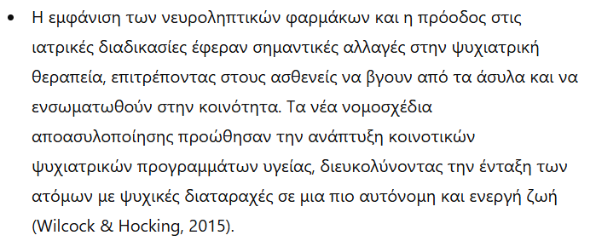

Slide 21
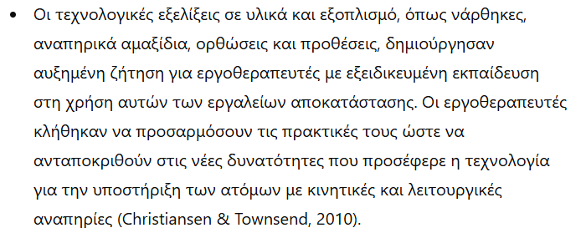

Slide 22
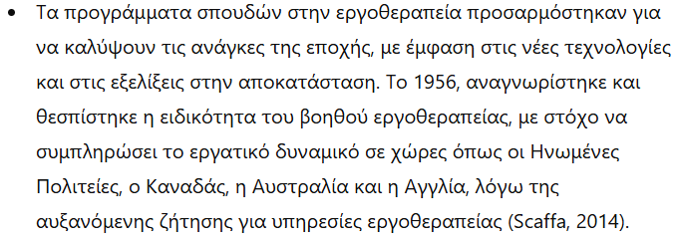

Slide 23
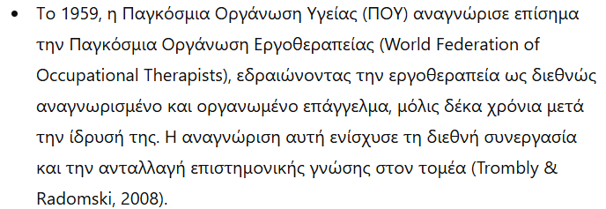

Slide 24
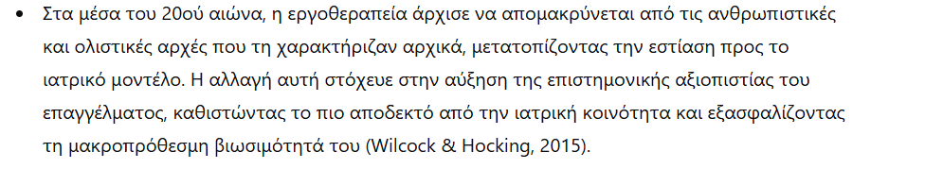
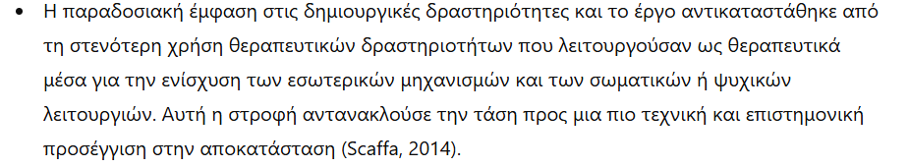
Εν κατακλείδι….

Slide 25
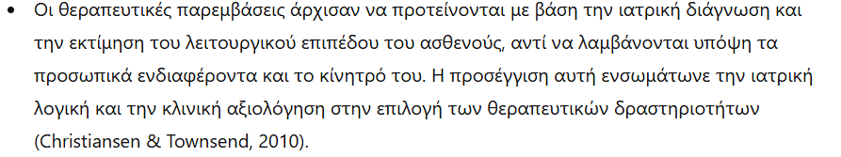

Εν κατακλείδι….

Slide 26
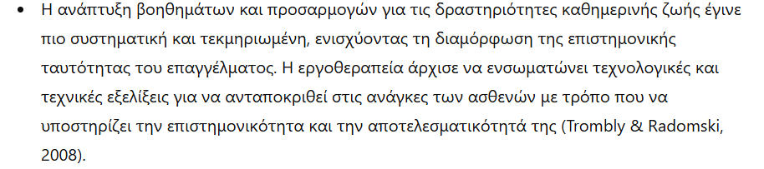

Εν κατακλείδι….

Slide 27
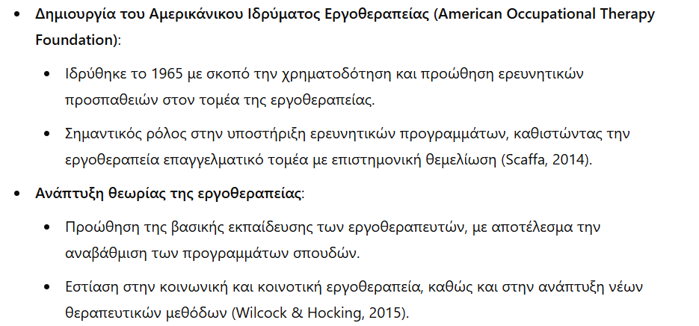
Η εργοθεραπεία κατά την περίοδο 1960-1979

Slide 28
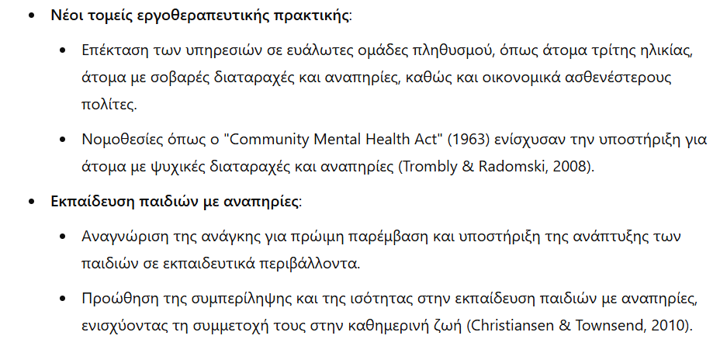

Slide 29
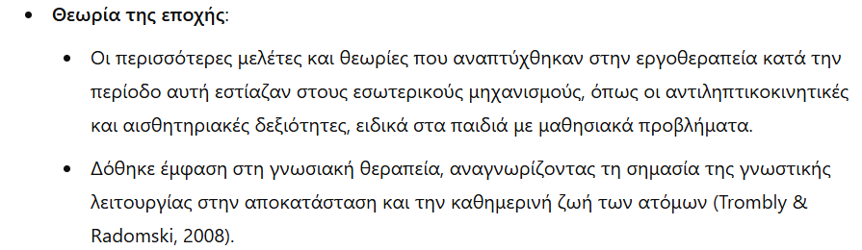
Θεωρία της εποχής

Slide 30
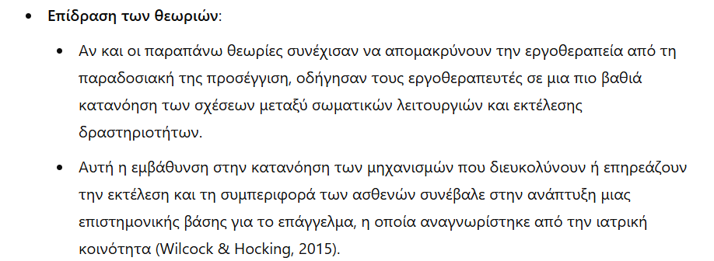

Slide 31
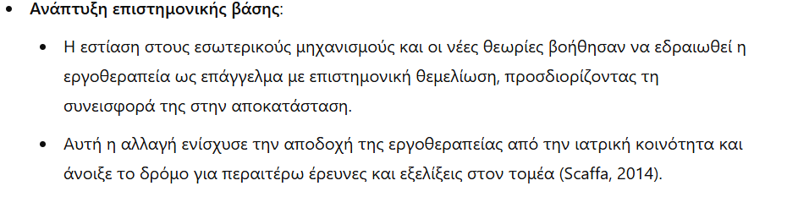

Slide 32
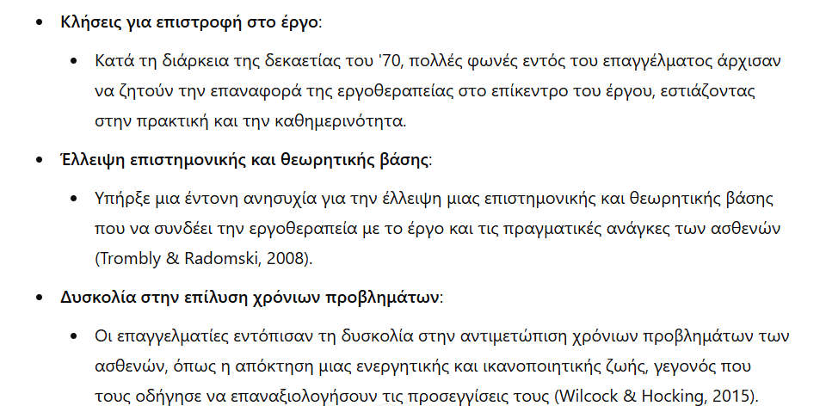
Τη δεκαετία του 70, διάφορες φωνές στο επάγγελμα άρχισαν να καλούν για επιστροφή του επαγγέλματος στο έργο

Slide 33
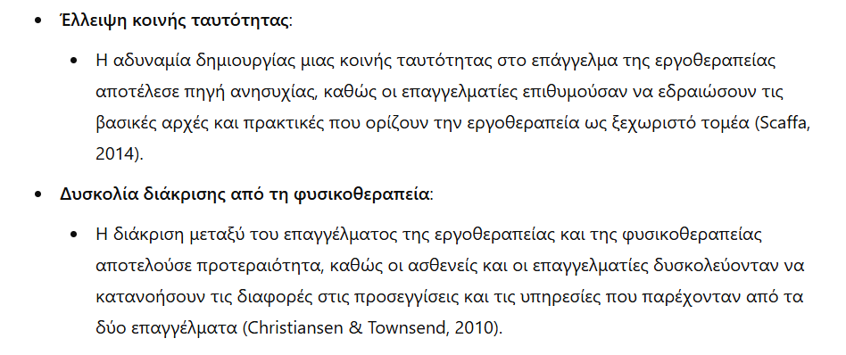

Slide 34
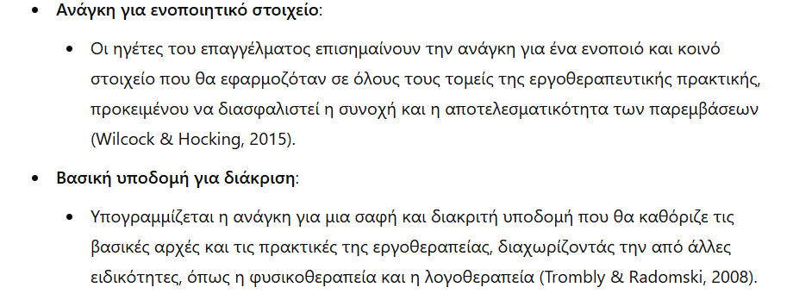
Ηγέτες της εποχής επισημαίνουν ότι η εργοθεραπεία έχει ανάγκη από ...

Slide 35
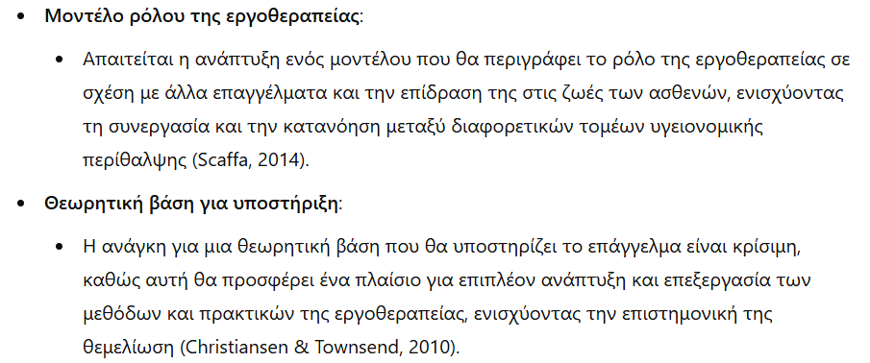


Slide 36
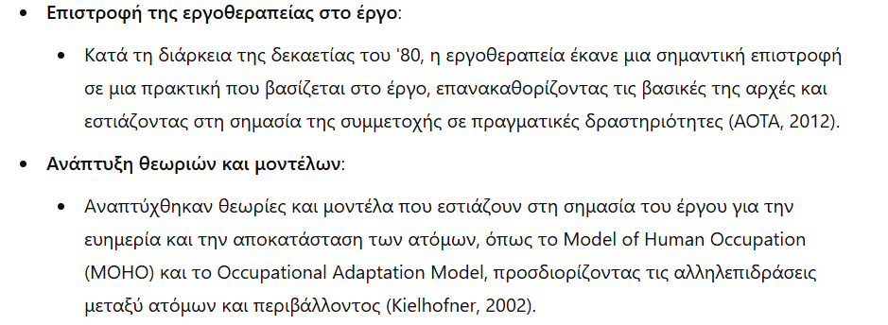
1980-1999: Επιστροφή της εργοθεραπείας σε μια πρακτική βασισμένη στο έργο

Slide 37
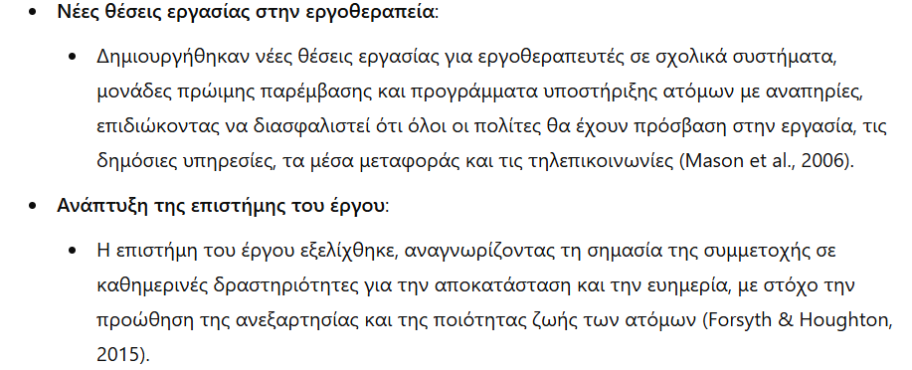

Slide 38
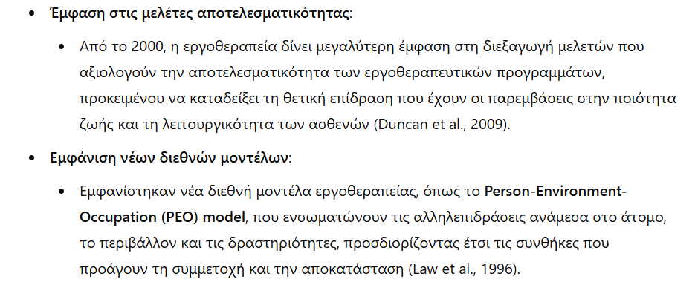
Η εργοθεραπεία από το 2000 έως σήμερα…
67 σελ

Slide 39
